Slide 1

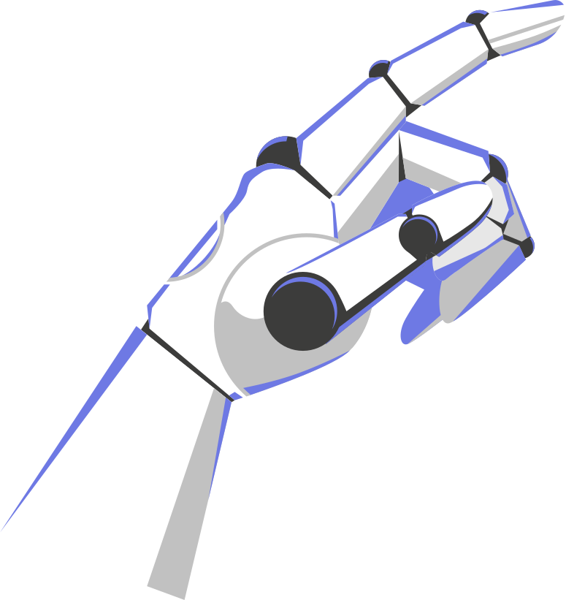
ARTIFICIAL INTELLIGENCE (AI)
DỰ ĐOÁN ĐỘ TUỔI NGƯỜI BẰNG PHƯƠNG PHÁP CNN
ARTIFICIAL INTELLIGENCE (AI)
ARTIFICIAL INTELLIGENCE (AI)
Thành viên:
Nguyễn Trọng Đăng Khoa - 2001215879
Lê Trí Cường - 2033210183
Trần Minh Hòa - 2001215784
Nguyễn Thị Mai - 2001215951
ARTIFICIAL INTELLIGENCE (AI)

Slide 2
NỘI DUNG
01.
02.
03.
KHÁI NIỆM CNN & GIỚI THIỆU
PHƯƠNG PHÁP ĐỀ XUẤT
KẾT QUẢ HIỆN THỰC
04.
05.
DEMO
KẾT LUẬN

Slide 3
01.
KHÁI NIỆM CNN
/(AI)

Slide 4

ARTIFICIAL INTELLIGENCE (AI)
Convolutional Neural Networks (CNN) là một loại mạng nơ-ron
KHÁI NIỆM CNN
CNN đã có được ứng dụng mạnh mẽ trong nhiều lĩnh vực
ARTIFICIAL INTELLIGENCE (AI)
Notes:
Convolutional Neural Networks (CNN) là một loại mạng nơ-ron (Deep Neural Network) được thiết kế đặc biệt để xử lý dữ liệu như hình ảnh và video.
CNN đã có được ứng dụng mạnh mẽ trong nhiều lĩnh vực, đặc biệt là trong thị giác máy tính (Computer Vision), nhận dạng hình ảnh, và xử lý ngôn ngữ tự nhiên.

Slide 5
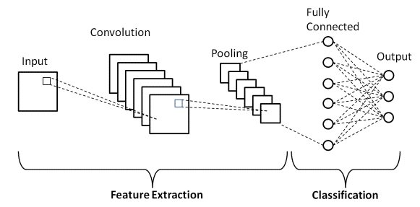
Cấu Trúc CNN
ARTIFICIAL INTELLIGENCE (AI)
ARTIFICIAL INTELLIGENCE (AI)
Notes:
Convolutional Neural Networks (CNN) là một loại mạng nơ-ron (Deep Neural Network) được thiết kế đặc biệt để xử lý dữ liệu như hình ảnh và video.
CNN đã có được ứng dụng mạnh mẽ trong nhiều lĩnh vực, đặc biệt là trong thị giác máy tính (Computer Vision), nhận dạng hình ảnh, và xử lý ngôn ngữ tự nhiên.

Slide 6
GIỚI THIỆU BÀI TOÁN
ARTIFICIAL INTELLIGENCE (AI)
Đầu vào: một tấm ảnh có khuôn mặt được chụp chính diện.
Quá trình xử lý: tấm hình đưa vào thuật toán nhận diện khuôn mặt. Khuôn mặt được cắt đưa vào mô hình.
Đầu ra: độ tuổi của từng khuôn mặt trong hình.
ARTIFICIAL INTELLIGENCE (AI)

Slide 7
02.
PHƯƠNG PHÁP ĐỀ XUẤT
/(AI)
Notes:
Phương pháp nhóm đề xuất

Slide 8
PHƯƠNG PHÁP ĐỀ XUẤT
ARTIFICIAL INTELLIGENCE (AI)
Yêu cầu bài toán: bài toán dự đoán độ tuổi.
Yêu cầu đầu vào: hình ảnh có khuôn mặt chính diện.
Yêu cầu đầu ra: độ tuổi.
Hiện thực: Sử dụng tập dữ liệu UTKFace (23,708 hình ảnh) để huấn luyện mô hình CNN và ứng dụng để có thể chụp ảnh.
ARTIFICIAL INTELLIGENCE (AI)
Notes:
Xác định yêu cầu bài toán

Slide 9
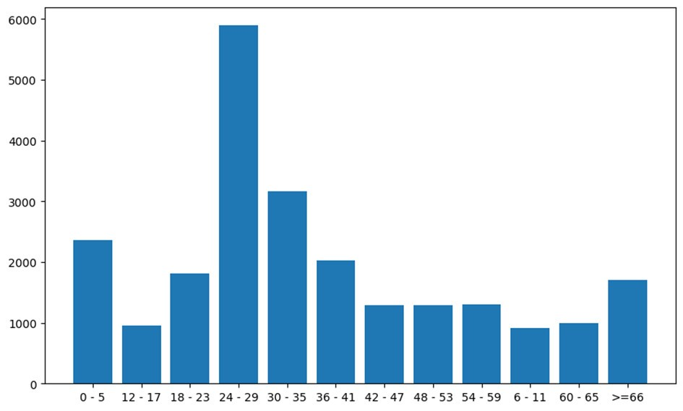
PHƯƠNG PHÁP ĐỀ XUẤT
ARTIFICIAL INTELLIGENCE (AI)
ARTIFICIAL INTELLIGENCE (AI)
Biểu đồ phân bố lượng hình ảnh trên mỗi độ tuổi thu thập được.

Slide 10
PHƯƠNG PHÁP ĐỀ XUẤT
Cấu trúc mô hình CNN trong ứng dụng:
ARTIFICIAL INTELLIGENCE (AI)
Convolution 2D (16 filters)
MaxPooling 2D (2x2)
Convolution 2D (32 filters)
MaxPooling 2D (2x2)
Convolution 2D (64 filters)
MaxPooling 2D (2x2)
Fully Connected
Output
ARTIFICIAL INTELLIGENCE (AI)
320,172 tham số tham gia quá trình huấn luyện.
CategoricalCrossentropy cho hàm loss.
Optimizer dùng Adam.

Slide 11
03.
KẾT QUẢ HIỆN THỰC
/(AI)

Slide 12
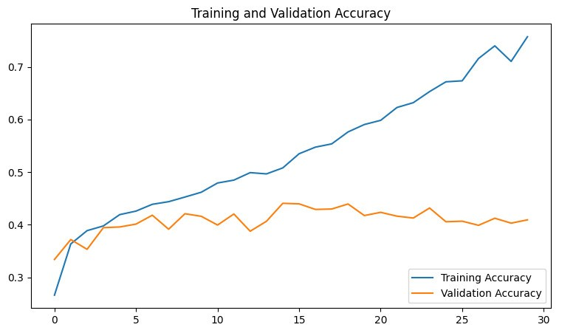
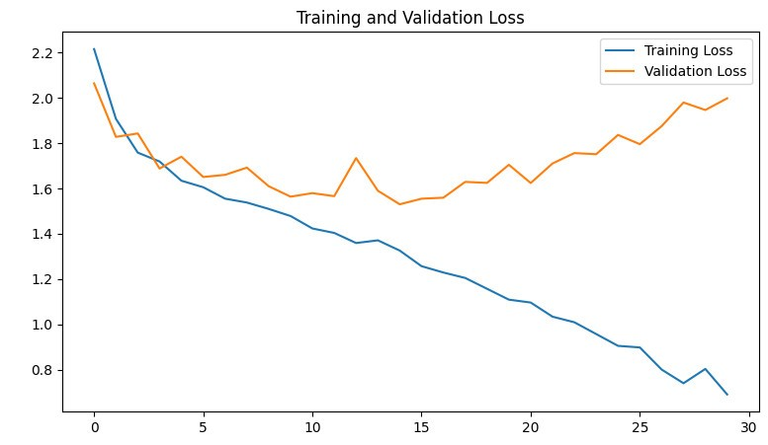
KẾT QUẢ HIỆN THỰC
Quá trình huấn luyện gồm 30 epochs, batch size 512.
ARTIFICIAL INTELLIGENCE (AI)
ARTIFICIAL INTELLIGENCE (AI)
Biểu đồ biểu diễn độ chính xác của mô hình trên tập dữ liệu huấn luyện và tập dữ liệu đánh giá thay đổi qua từng epoch
Biểu đồ biểu diễn sự hội tụ của mô hình trên tập dữ liệu huấn luyện và tập dữ liệu đánh giá thay đổi qua từng epoch

Slide 13
YÊU CẦU PHẦN CỨNG VÀ PHẦN MỀM
Sử dụng Google colab phiên bản free để thực hiện huấn luyện model CNN:
GPU: TPA
RAM: 12 GB
Tạo ứng dụng android:
CPU: Intel Core i3 10100F @3.60 Hz
Mainboard: Gigabyte H510M S2H
RAM: 16GB
GPU: NVIDIA GeForce GTX 1050Ti 4GB GDDR5
Phần mềm đã dùng:
Anaconda
Visual studio code
Google colab
ARTIFICIAL INTELLIGENCE (AI)
ARTIFICIAL INTELLIGENCE (AI)

Slide 14
04.
KẾT LUẬN
/(AI)

Slide 15
KẾT LUẬN
Kết quả đạt được:
Độ chính xác 75.72% dành cho tập dữ liệu huấn luyện.
Tốc độ huấn luyện chậm.
Độ chính xác 40.93% dành cho tập dữ liệu đánh giá.
Chưa tìm thấy điểm tối ưu. Hội tụ bị móc ngược.
ARTIFICIAL INTELLIGENCE (AI)

Slide 16
KẾT LUẬN
Kiểm định và tinh chỉnh mô hình:
Dữ liệu đánh giá chiếm 1/3 của UTKFace.
Mô hình đã được tinh chỉnh số lượng siêu tham số mô hình của các lớp tích chập từ 16 đến 64, và chọn ra 16, 32, 64 cho các lớp tích chập là tối ưu nhất.
Đánh giá và Kiểm thử
Đánh giá trên tập huấn luyện: độ chính xác 75.72% và hàm mất mát đạt giá trị 0.6904 trên tập huấn luyện. Tốc độ hội tụ chậm.
Kiểm thử trên tập đánh giá(val/test): độ chính xác 40.93% và hàm mất mát đạt giá trị 1.9977 trên tập huấn luyện. Hội tụ bị móc ngược nên mô hình chưa tốt cần tinh chỉnh siêu tham số thêm.
ARTIFICIAL INTELLIGENCE (AI)

Slide 17
KẾT LUẬN
Mở rộng trong tương lai:
Tăng cường tập dữ liệu
Kiến trúc mô hình nâng cao
Học tập đa nhiệm
Tối ưu hóa và Phân loại sự rõ ràng
ARTIFICIAL INTELLIGENCE (AI)

Slide 18
05.
DEMO
/(AI)

Slide 19
TÀI LIỆU KHAM KHẢO
https://viblo.asia/p/tim-hieu-ve-convolutional-neural-networks-cnn-naQZRkr0lvx (29-10-2023)
https://vi.wikipedia.org/wiki/CNN(29-10-2023)
https://topdev.vn/blog/thuat-toan-cnn-convolutional-neural-network/ (30-10-2023)
https://vietnix.vn/cnn-la-gi/ (28-10-2023)
https://techie.vn/nhan-dien-khuon-mat-cong-nghe-voi-nhieu-tiem-nang-phat-trien/ (22-11-2023)
https://docs.opencv.org/4.x/db/d28/tutorial_cascade_classifier.html (01/12/2023)
https://www.tensorflow.org/ (02-11-2023)
https://reactnative.dev/ (02-11-2023)
https://expo.dev/ (02-11-2023)
ARTIFICIAL INTELLIGENCE (AI)
ARTIFICIAL INTELLIGENCE (AI)

